Slide 1
Offb Teil 12 | Kp. 5

Slide 2
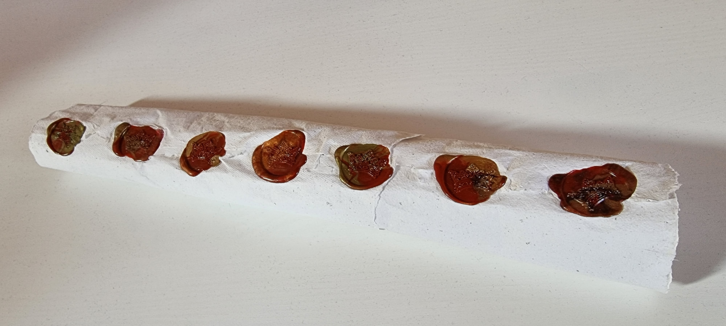
Zweites Kommen Jesu
Entrückung
Gemeinde
Zeit der
Gemeinde
Für die
Gemeinde
Trübsalszeit
7 Jahre
Mit der
Gemeinde
(1-3)
(4-5)
(6-19,10)
(19,11-22)

Slide 3
"Sogleich war ich im Geist: Und siehe, ein Thron stand im Himmel, und auf dem Thron saß einer. 3 Und der da saß, ⟨war⟩ von Ansehen gleich einem Jaspisstein und einem Sarder, und ein Regenbogen ⟨war⟩ rings um den Thron, von Ansehen gleich einem Smaragd." (4,2-3)

Slide 4
Die Buchrolle mit den sieben Siegeln (5,1)
"Und ich sah in der Rechten dessen, der auf dem Thron saß, ein Buch, innen und auf der Rückseite beschrieben, mit sieben Siegeln versiegelt." (5,1)

Slide 5
Wer ist würdig (5,2-4)
"Und ich sah einen starken Engel, der mit lauter Stimme ausrief: Wer ist würdig, das Buch zu öffnen und seine Siegel zu lösen?
3 Und niemand in dem Himmel, auch nicht auf der Erde, auch nicht unter der Erde konnte das Buch öffnen noch es anblicken.
4 Und ich weinte sehr, weil niemand ⟨für⟩ würdig befunden wurde, das Buch zu öffnen noch es anzublicken." (5,2-4)

Slide 6
Das Lamm Gottes (5,5-7)
"Und einer von den Ältesten spricht zu mir: Weine nicht! Siehe, es hat überwunden der Löwe aus dem Stamm Juda, die Wurzel Davids, um das Buch und seine sieben Siegel zu öffnen.
6 Und ich sah inmitten des Thrones und der vier lebendigen Wesen und inmitten der Ältesten ein Lamm stehen wie geschlachtet, das sieben Hörner und sieben Augen hatte; dies sind die sieben Geister Gottes, ausgesandt über die ganze Erde.
7 Und es kam und nahm ⟨das Buch⟩ aus der Rechten dessen, der auf dem Thron saß." (5,5-7)

Slide 7
Das Lamm Gottes (5,5-7)
"denn er wurde zwar aus Schwachheit gekreuzigt, aber er lebt aus Gottes Kraft; denn auch wir sind schwach in ihm, aber wir werden mit ihm leben aus Gottes Kraft euch gegenüber." (2Kor 13,4)

Slide 8
Die Anbetung des Lammes (5,8-14)
Die Auswirkung (5,8)
"Und als es das Buch nahm, fielen die vier lebendigen Wesen und die vierundzwanzig Ältesten nieder vor dem Lamm, und sie hatten ein jeder eine Harfe und goldene Schalen voller Räucherwerk; das sind die Gebete der Heiligen." (5,8)

Slide 9
Die Anbetung des Lammes (5,8-14)
Die Anbetung der Erlösten (5,9-10)
"Und sie singen ein neues Lied und sagen: Du bist würdig, das Buch zu nehmen und seine Siegel zu öffnen; denn du bist geschlachtet worden und hast durch dein Blut ⟨Menschen⟩ für Gott erkauft aus jedem Stamm und jeder Sprache und jedem Volk und jeder Nation
10 und hast sie unserem Gott zu einem Königtum und zu Priestern gemacht, und sie werden über die Erde herrschen!" (5,9-10)

Slide 10
Die Anbetung des Lammes (5,8-14)
Die Würdigung des Lammes von den Engeln (5,11-12)
"Und ich sah: Und ich hörte eine Stimme vieler Engel rings um den Thron her und um die lebendigen Wesen und um die Ältesten; und ihre Zahl war Zehntausende mal Zehntausende und Tausende mal Tausende,
12 die mit lauter Stimme sprachen: Würdig ist das Lamm, das geschlachtet worden ist, zu nehmen die Macht und Reichtum und Weisheit und Stärke und Ehre und Herrlichkeit und Lobpreis." (5,11-12)

Slide 11
Die Anbetung des Lammes (5,8-14)
Die Ehrerbietung der ganzen Schöpfung (5,13)
"Und jedes Geschöpf, das im Himmel und auf der Erde und unter der Erde und auf dem Meer ist, und alles, was in ihnen ist, hörte ich sagen: Dem, der auf dem Thron sitzt, und dem Lamm den Lobpreis und die Ehre und die Herrlichkeit und die Macht von Ewigkeit zu Ewigkeit!" (5,13)

Slide 12
Die Anbetung des Lammes (5,8-14)
Abschluss (5,14)
"Und die vier lebendigen Wesen sprachen: Amen! Und die Ältesten fielen nieder und beteten an." (5,14)

Slide 13
Offb Teil 12 | Kp. 5

